Slide 1
ГБОУ «Республиканский центр образования» Статья учителя начальных классов Хамаевой О.А. по теме: «Совершенствование навыков чтения у младших школьников с ОВЗ»
2023 г.

Slide 2
Актуальность темы:
«Для того чтобы научиться читать, - надо читать».
Т.С. Резниченко . Научить ребенка с ОВЗ правильному, осознанному чтению - одна из главных задач обучения. И эта задача чрезвычайно актуальна, т.к. чтение играет огромную роль в образовании, воспитании и развитии человека. Чтение – это окно, через которое дети видят и познают мир и самого себя. Умения и навыки чтения формируются не только как важнейший вид речевой и умственной деятельности, но и как сложный комплекс умений и навыков, имеющий общеучебный характер, используемый обучающимися при изучении всех учебных предметов.

Slide 3
Цель:
Совершенствование навыка чтения младших школьников.

Slide 4
Задачи:
Совершенствование навыка чтения
Формирование читательских умений по работе с текстом
Формирование первоначальных литературных знаний
Нравственное и эстетическое воспитание
Развитие речи, мышления, воображения детей

Slide 5
Обучить детей с ДЦП технике чтения – задача не из легких, но ещё труднее привить интерес к чтению. Необходимо организовать работу так, чтобы чтение способствовало развитию личности, а развивающаяся личность испытывала потребность в чтении как источнике дальнейшего развития. Ребёнок, имеющий ограниченные возможности здоровья, должен хорошо познать окружающую его действительность, стремиться узнать о ней как можно больше и лучше. Ведь социальная адаптация предполагает наличие способности активного приспособления личности к меняющимся социальным условиям. Эта способность развивается по мере ознакомления с окружающим миром и включает умение объективно оценивать обстановку и приводить свое поведение в соответствие с условиями окружающей среды. В этом ему может помочь книга. Но путь к книге у ребенка с ОВЗ непрост. Поэтому такое большое место в учебном процессе отводится обучению чтению, привитию навыка читательского интереса на уроках чтения и развития речи, внеклассного чтения, а также в сотрудничестве с родителями учащихся.

Slide 6
Использование современных образовательных технологий
Технология развивающего обучения
Здоровьесберегающая технология
Личностно-ориентированная технология
Информационно- коммуникативная технология

Slide 7
Методы и приемы
1. Дыхательная гимнастика
2. Артикуляционная гимнастика
а) слова трудные для произношения;
б) скороговорки, чистоговорки, пословицы, поговорки
3. Словарная работа
4. Интонационная разминка
а) развивать и придавать своему голосу разную интонацию;
б) чтение громко, шепотом, про себя
5. Многократное чтение одного предложения
а) медленное чтение с учителем, четкое проговаривание слов;
б) повторное чтение без учителя;
в) предложение перечитывается с поочередной постановкой логического ударения каждом значимом слове.

Slide 8
Упражнения, направленные на развитие навыка чтения

Slide 9
1. Упражнения, направленные на развитие четкости произношения
Многие учащиеся во время чтения не умеют регулировать свое дыхание. Для исправления этого недостатка и служит дыхательная гимнастика. 1) Вдох носом – выдох через рот. Вдох – задержка дыхания – выдох. Вдох – выдох по порциям. 2) «Гудок приближается и удаляется»: вдох – на выдохе произносим м-м-м-м, н-н-н-н-н. 3) «Рычание собаки»: вдох – на выдохе р-р-р-р-р. 4) «Воздух, выходящий из проколотой шины велосипеда»: с-с-с-с-с. 5) «Свеча»: Сделав глубокий вдох, на выдохе читаем ровный и медленный выдох, затем глубоко вздохнуть, остановиться и медленно дуть на пламя воображаемой свечи. 6) «Погаси свечу»: интенсивный прерывистый выдох, следом вдох, секундная задержка дыхания, затем короткими толчками три раза выдохнуть: фу! Фу! Фу! 7) Летела муха около уха: ж-ж-ж.
Летела оса около носа: с-с-с. Летел комар и звенел: з-з-з. Сел на лоб, мы его хлоп – И поймали: з-з-з. Пусть летит!

Slide 11
2. Чтение «цепочкой»
по одному слову,
предложению,
абзацу

Slide 12
3. Упражнения на развитие подвижности речевого аппарата: «Звуковая разминка»
Читаем быстро, смотрим внимательно:
ОИЭ АОЕЯ ЕАЁИО ЯОЮ АЮОЕ ЭЁЮЯУ ЫЯЮ УЁЮУ ЮУАОЮ

Slide 13
4. Динамическое чтение
На доске или карточке записан столбик из 5-7 слов с постепенным увеличением количества букв в словах. Также можно использовать упражнение «Словесная лесенка»
ма
мал
мала
марка
маркиз

Slide 14
5. «Прыжки
Чтение через слово,
через два слова,
через три слова.

Slide 15
6. Чтение скороговорок

Slide 16
7. Чтение труднопроизносимых слов
демократия,
экскаватор,
эскалатор.

Slide 17
8. «Эхо»
Учитель читает 1-2 строчки стихотворения, ученики повторяют его с той же интонацией.

Slide 18
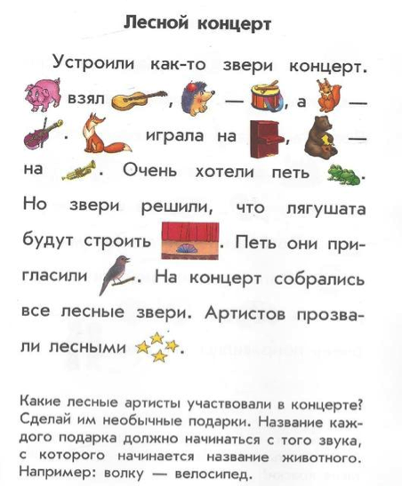
9.Чтение текстов с рисунками

Slide 19
С.Игнатьева «Сам себе читаю»

Slide 20
Заключение
Таким образом, систематическое использование подобного рода заданий, безусловно, приносит положительные результаты. У ребенка появится интерес к читаемым произведениям и умение самостоятельно разбираться в содержании читаемого, делать из него соответствующие выводы. В результате выполнения предложенных упражнений уточняется и обогащается словарный запас учащихся, развивается лексическая сторона речи, вырабатывается умение правильно строить предложения, правильно и последовательно излагать свои мысли.
Поэтому нужно продолжать работу по формированию навыка чтения и усвоению содержания, совершенствованию познавательных и общедидактических умений и навыков.

